Slide 1


Онлайн-образование

Slide 2
Меня хорошо видно && слышно?
Ставьте , если все хорошо
Напишите в чат, если есть проблемы
+

Slide 3
Защита проекта
Тема: Создание и конфигурации PostgreSQL кластера Patroni в Microsoft Hyper-V
Воронцов Роман Игоревич
.
Должность: Ведущий администратор баз данных
Компания: КБ “Кубань Кредит”

Slide 4

Введение
Целью данного проекта является способ построения отказоустойчивого кластера PostgreSQL при помощи демона Patroni в изолированном сетевом сегменте предприятия без доступа в интернет.
Для демонстрации работы серверов кластера используются следующие основные компоненты:
PostgreSQL версия 14.6, демон Patroni версия 2.1.7, также для размещения виртуальных машин
OS Centos8 и Centos7 был выбран гипервизор Microsoft Hyper-V Версия: 10.0.19041.1
Было создано 4 VM, три из которых под управлением Centos 8 и одна Centos7

Slide 5
Цели проекта
1
Закрепление основных навыков полученных на текущем курсе
2
Создание инфраструктуры для работы с кластером PostgreSQL(Patroni)
Развертывание кластера высокой доступности PostgreSQL на основе Patroni
3
4
Создание базы данных и реализовать мониторинг PostgreSQL
5
Настроить резервное копирование кластера СУБД PostgreSQL
Notes:
2. В PostgreSQL настройки по умолчанию такие, чтобы СУБД мог работать на любом ведре и это никуда не годится
3. У нас больше 50 серверов, поэтому ручное управление никуда не годится

Slide 6

Что планировалось
1
Развернуть кластер PostgreSQL(Patroni) на трех нодах. Проверить отказоустойчивость. Научиться восстанавливать вышедшую из строя ноду после аварийных ситуаций.
2
Выделение фигурой/маркером инфы
Развернуть кластер ETCD. Научиться восстанавливать кластер ETCD
3
Настроить мониторинг pgwatch2 для каждой ноды PostgreSQL(Patroni)
4
Настроить пулер соединений pgbouncer на каждой ноде PostgreSQL(Patroni)
5
Настроить единую точку подключения к кластеру PostgreSQL(Patroni) при помощи HAproxy
Notes:
1.Необходимо реализовать управление с помощью системы управления конфигурациями, мы используем Ansible 2.Подобрать такие настройки по умолчанию, которые бы подошли в 90% случаев, но при этом иметь возможность гибко и точечно управлять ими при необходимости

Slide 7
Используемые технологии
1
Гипервизор для VM Microsoft Hyper-V (Centos8,7)
2
Выделение фигурой/маркером инфы
ETCD, Patroni, pgBouncer, Haproxy, Bash
3
Docker, Pgwatch2, Grafana, pgbench

Slide 8
Что получилось
Репозиторий с текущей версией проекта
https://github.com/vorori/PostgreSQL_otus/blob/main/%D0%BC%D0%BE%D0%B9%20%D0%B4%D0%B8%D0%BF%D0%BB%D0%BE%D0%BC%20%D0%B2%D1%81%D0%B5%20%D1%87%D1%82%D0%BE%20%D0%B4%D0%B5%D0%BB%D0%B0%D0%BB%20Centos8.md
1 Применил технологию Дифференциальных дисков Hyper-V при разворачивании VM
2 Выполнил установку настройку всех пакетов и их зависимостей для демонов,служб,приложений в ручную без скачивания с репозиториев
3 Настроил единую точку подключения к кластеру при помощи HAproxy использовал две точки входа для запросов на чтение/запись и только для запросов на чтение
дополнительно прикрутил в мою схему взаимодействия с кластером пул соединений pgBouncer
4 Научился восстанавливать вышедшую из строя ноду Patroni после аварийных ситуаций.

Slide 9
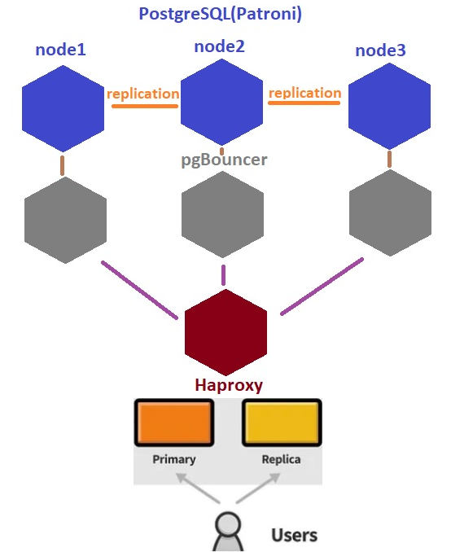
Схемы (архитектура, БД)

Slide 10
config etcd
Установка "etcd"
скачать https://storage.googleapis.com/etcd/v3.3.11/etcd-v3.3.11-linux-amd64.tar.gz
tar xvf etcd-v3.3.11-linux-amd64.tar.gz
cd etcd-v3.3.11-linux-amd64
mv etcd etcdctl /usr/local/bin
2)
проверяем версию
etcd --version
/usr/local/bin/etcd --version
документация:
https://etcd.io/docs/v3.3/
3)
Создаём окружение для работы сервиса "etcd":
mkdir -p /var/lib/etcd/
mkdir /etc/etcd
groupadd --system etcd
useradd -s /sbin/nologin --system -g etcd etcd
chown -R etcd:etcd /var/lib/etcd/

Slide 11
config etcd
4)
Создаём для "etcd" как службы, служебный файл:
vim /etc/systemd/system/etcd.service
[Unit]
Description=Etcd Server
After=network.target
After=network-online.target
Wants=network-online.target
[Service]
Type=notify
WorkingDirectory=/var/lib/etcd/
EnvironmentFile=-/etc/etcd/etcd.conf
User=etcd
# set GOMAXPROCS to number of processors
ExecStart=/bin/bash -c "GOMAXPROCS=$(nproc) /usr/local/bin/etcd --name=\"${ETCD_NAME}\" --data-dir=\"${ETCD_DATA_DIR}\" --listen-client-urls=\"${ETCD_LISTEN_CLIENT_URLS}\""
Restart=on-failure
LimitNOFILE=65536
[Install]
WantedBy=multi-user.target

Slide 12
config etcd
5)
Создаём конфигурацию начального/мастер узла кластера для всех трех нод меняю соответствующие значения:
vim /etc/etcd/etcd.conf
------------------------------------------------------------------------------------------------------
для первой ноды srv01
#[Member]
ETCD_DATA_DIR="/var/lib/etcd"
ETCD_LISTEN_PEER_URLS="http://0.0.0.0:2380"
ETCD_LISTEN_CLIENT_URLS="http://0.0.0.0:2379"
ETCD_NAME="srv01"
ETCD_HEARTBEAT_INTERVAL="1000"
ETCD_ELECTION_TIMEOUT="5000"
#[Clustering]
ETCD_INITIAL_ADVERTISE_PEER_URLS="http://192.168.1.18:2380"
ETCD_ADVERTISE_CLIENT_URLS="http://192.168.1.18:2379"
ETCD_INITIAL_CLUSTER="srv01=http://192.168.1.18:2380"
ETCD_INITIAL_CLUSTER_TOKEN="etcd_cluster_777"
ETCD_INITIAL_CLUSTER_STATE="new"
------------------------------------------------------------------------------------------------------
более подробно конфигурации параметры всех остальных нод можно увидеть на github

Slide 13
config etcd
6)
Запускаем "etcd":
systemctl daemon-reload
systemctl enable etcd
systemctl start etcd
systemctl stop etcd
описание параметров:
https://etcd.io/docs/v3.3/op-guide/configuration/
Исходное состояние кластера (“new” (новый) or “existing” (существующий).
Установите new для всех участников, присутствующих во время начальной статической или DNS-загрузки.
Если для этой опции установлено значение existing, etcd попытается присоединиться к существующему кластеру.
Если установлено неправильное значение, etcd попытается запуститься, но завершится ошибкой.
значение по умолчанию default: “new”пременная : ETCD_INITIAL_CLUSTER_STATE
-----------------------------------------
7)
Проверяем статус службы, в случае безошибочного статуса, включаем службу "etcd" в автозапуск:
[root@localhost etcd]# systemctl status etcd
8)
Проверяем состояние кластера:
etcdctl cluster-health
member 7aa04f7c10ace564 is healthy: got healthy result from http://192.168.1.18:2379
cluster is healthy

Slide 14
config etcd
9)
Добавляем второй узел выполняем команду на добавление второго узала на первой ноде выполняю команду на присоединение!!!:
etcdctl member add srv02 http://192.168.1.19:2380
Added member named srv02 with ID fb05c721143a1777 to cluster
#бязательно на втором узле вставляем эти данные в конфиг etcd (только после этого стартуем службу на второй ноде чтобы проверить что все ок)
vim /etc/etcd/etcd.conf
ETCD_NAME="srv02"
ETCD_INITIAL_CLUSTER="srv01=http://192.168.1.18:2380,srv02=http://192.168.1.19:2380"
ETCD_INITIAL_CLUSTER_STATE="existing"
10)
Устанавливаем в аналогичном порядке "etcd" на втором узле, но изменяем конфигурацию под атрибуты данного узла:
vim /etc/etcd/etcd.conf
так выглядит обновленный конфигурационный файл на второй ноде
-------------------------------------------------------------------------------------------
#[Member]
ETCD_DATA_DIR="/var/lib/etcd"
ETCD_LISTEN_PEER_URLS="http://0.0.0.0:2380"
ETCD_LISTEN_CLIENT_URLS="http://0.0.0.0:2379"
ETCD_NAME="srv02"
ETCD_HEARTBEAT_INTERVAL="1000"
ETCD_ELECTION_TIMEOUT="5000"
#[Clustering]
ETCD_INITIAL_ADVERTISE_PEER_URLS="http://192.168.1.19:2380" # меняю на ip второго узла "http://192.168.1.19:2380"
ETCD_ADVERTISE_CLIENT_URLS="http://192.168.1.19:2379" # меняю на ip второго узла "http://192.168.1.19:2379"
ETCD_INITIAL_CLUSTER="srv01=http://192.168.1.18:2380,srv02=http://192.168.1.19:2380" # сюда вставляю перечисляется кворум "srv01=http://192.168.1.18:2380,srv02=http://192.168.1.19:2380"
ETCD_INITIAL_CLUSTER_TOKEN="etcd_cluster_777" # имя кластера остается прежнее "etcd_cluster_777"
ETCD_INITIAL_CLUSTER_STATE="existing" #"Обратите внимание на флаг, он отличается так же"
-------------------------------------------------------------------------------------------

Slide 15
config etcd
11)
Запускаем службу и проверяем состав кластера на состояние если все ок добавляю в автозагрузку:
systemctl enable etcd
systemctl start etcd
etcdctl member list
12)
проверяю статус кластера
etcdctl cluster-health
member 54c645c18dbd32db is healthy: got healthy result from http://192.168.1.18:2379
member f13886e582053321 is healthy: got healthy result from http://192.168.1.19:2379
cluster is healthy
12.2)
добавляю третью ноду аналогично
ОБЯЗАТЕЛЬНО ВСЕ НОДЫ ПРИВЕСТИ К ЕДИНОМУ ВИДУ
Порядок дальнейшего добавления узлов в кластер опускаю, он идентичен на добавлением второго узла и после добавления Всех необходимых узлов,
нужно привести конфигурацию на всех участниках к единому виду по следующим переменным:
ETCD_INITIAL_CLUSTER="srv01=http://192.168.1.18:2380,srv03=http://192.168.1.20:2380,srv02=http://192.168.1.19:2380"
ETCD_INITIAL_CLUSTER_STATE="new"

Slide 16
config etcd
после того как приводим к единообразию стартуем каждую службу по очереди проверяем статус кластера ectd
vim /etc/etcd/etcd.conf
etcdctl member list
etcdctl cluster-health
13.2)
Далее нам необходимо создать пользователя кластера с высокими правами, для внутренней смежной коммуникацией между "patroni" и кластером "etcd":
etcdctl user add root
New password: 12345678
User root created
etcdctl user get root
User: root
Roles: root

Slide 17
config patroni
Устанавливаем "patroni" : patroni --version
patroni 2.1.7
#обязательно выключаем postgres из автозагрузки
sudo systemctl disable postgresql-14
#проверяем доступность postgres
netstat -antp | grep post
#Проверяем успешность запуска
ss -ltn | grep 5432
Настраиваем первый узел "node1", настроем окружение для службы "patroni":
sudo mkdir -p /etc/patroni/
sudo chown -R postgres:postgres /etc/patroni/
chmod 700 /etc/patroni
Создаём файл настроек для службы "patroni", файл имеет мои собственные параметры для моего окружения,
мною было принято решение оставить их для наглядности того, в каком блоке необходимо выполнять параметризацию
"PostgreSQL" посредством "patroni", описание/понимание каждой строки как в этом так и в предыдущих примерах,
оставляю на совесть испытуемого, большинство настроек имеет конфигурацию по умолчанию:
Create the patroni.yml configuration file.
su postgres
vim /etc/patroni/patroni.yml

Slide 18
config patroni
________________________________
пример конфигурации первой ноды:
________________________________
scope: mycluster
namespace: /pg_cluster/
name: pg_node1
restapi:
listen: 0.0.0.0:8008
connect_address: 192.168.1.18:8008
etcd:
#Provide host to do the initial discovery of the cluster topology:
hosts:
- 192.168.1.18:2379
- 192.168.1.19:2379
- 192.168.1.20:2379
bootstrap:
# этот раздел будет записан в Etcd:/<namespace>/<scope>/config после инициализации нового кластера
# and all other cluster members will use it as a `global configuration` (и все остальные члены кластера будут использовать его как «глобальную конфигурацию».)
dcs:
ttl: 30
loop_wait: 10
retry_timeout: 10

Slide 19
config patroni
maximum_lag_on_failover: 1048576
master_start_timeout: 10
postgresql:
use_pg_rewind: true
use_slots: true
parameters:
wal_level: replica
hot_standby: "on"
wal_keep_segments: 8
max_wal_senders: 5
max_replication_slots: 5
checkpoint_timeout: 30
# некоторые желаемые параметры для 'initdb'
initdb: # Примечание: это должен быть список (некоторые параметры требуют значений, другие являются переключателями)
- encoding: UTF8
# - data-checksums
pg_hba: # Добавьте следующие строки в pg_hba.conf после запуска 'initdb'
- host replication replicator 127.0.0.1/32 md5
- host replication replicator 192.168.1.18/32 md5
- host replication replicator 192.168.1.19/32 md5
- host replication replicator 192.168.1.20/32 md5
- host all rewind_user 192.168.1.18/32 md5
- host all rewind_user 192.168.1.19/32 md5
- host all rewind_user 192.168.1.20/32 md5
- host replication all 127.0.0.1/32 md5

Slide 20
config patroni
# Некоторые дополнительные пользователи пользователей, которых необходимо создать после инициализации нового кластера
users:
admin:
password: passadmin12356789
options:
- createrole
- createdb
postgresql:
listen: 0.0.0.0:5432
connect_address: 192.168.1.18:5432
data_dir: /var/lib/pgsql/14/data
bin_dir: /usr/pgsql-14/bin
config_dir: /var/lib/pgsql/14/data
pgpass: /tmp/pgpass0
authentication:
replication:
username: replicator
password: rep-pass
superuser:
username: postgres
password: postgres
rewind: # Не влияет на postgres 10 и ниже
username: rewind_user
password: rewind_password
parameters:

Slide 21
config patroni
#------------------------------------------------------------------------------
# CONNECTIONS AND AUTHENTICATION
#------------------------------------------------------------------------------
listen_addresses: '*'
port: 5432
#------------------------------------------------------------------------------
# RESOURCE USAGE (except WAL)
#------------------------------------------------------------------------------
shared_buffers: 128MB
temp_buffers: 8MB
work_mem: 4MB
maintenance_work_mem: 64MB
max_connections: 100
dynamic_shared_memory_type: posix
seq_page_cost: 1
random_page_cost: 4
cpu_operator_cost: 0.0025
#------------------------------------------------------------------------------
# REPORTING AND LOGGING
#------------------------------------------------------------------------------
# - Where to Log -
log_destination: 'stderr'
logging_collector: on
log_timezone: 'Europe/Moscow'

Slide 22
config patroni
# - Locale and Formatting -
datestyle: 'iso, dmy'
timezone: 'Europe/Moscow'
# - Kernel Resources -
max_files_per_process: 10000
commit_delay: 0
# - Genetic Query Optimizer -
from_collapse_limit: 8
join_collapse_limit: 8
#------------------------------------------------------------------------------
# AUTOVACUUM
#------------------------------------------------------------------------------
autovacuum_max_workers: 4
vacuum_cost_limit: 200
autovacuum_naptime: 10s
autovacuum_vacuum_scale_factor: 0.01
autovacuum_analyze_scale_factor: 0.003
#------------------------------------------------------------------------------
# LOCK MANAGEMENT
#------------------------------------------------------------------------------
max_locks_per_transaction: 64
# - Shared Library Preloading -
shared_preload_libraries: 'pg_stat_statements, pg_stat_kcache, pg_wait_sampling'

Slide 23
config patroni
#------------------------------------------------------------------------------
# QUERY TUNING
#------------------------------------------------------------------------------
effective_cache_size: 4GB
# - Checkpoints -
checkpoint_completion_target: 0.9
min_wal_size: 1GB
max_wal_size: 2GB
#------------------------------------------------------------------------------
# WRITE-AHEAD LOG
#------------------------------------------------------------------------------
wal_buffers: 16MB
# - Other Planner Options -
default_statistics_target: 500
# - Asynchronous Behavior -
effective_io_concurrency: 200
# - Planner Cost Constants -
random_page_cost: 1.1
# - Asynchronous Behavior -
max_worker_processes: 8
max_parallel_workers_per_gather: 2
max_parallel_workers: 8
max_parallel_maintenance_workers: 2
tags:
nofailover: false
noloadbalance: false
clonefrom: false
nosync: false

Slide 24
config patroni
Создаём сервис для запуска службы "patroni": vim /usr/lib/systemd/system/patroni.service
[Unit]
Description=Runners to orchestrate a high-availability PostgreSQL
After=syslog.target network.target
[Service]
Type=simple
User=postgres
Group=postgres
# Read in configuration file if it exists, otherwise proceed
EnvironmentFile=-/etc/patroni_env.conf
# WorkingDirectory=/var/lib/pgsql
# Where to send early-startup messages from the server
# This is normally controlled by the global default set by systemd
#StandardOutput=syslog
# Pre-commands to start watchdog device
# Uncomment if watchdog is part of your patroni setup
#ExecStartPre=-/usr/bin/sudo /sbin/modprobe softdog
#ExecStartPre=-/usr/bin/sudo /bin/chown postgres /dev/watchdog
# Start the patroni process
ExecStart=/usr/bin/patroni /etc/patroni/patroni.yml
# Send HUP to reload from patroni.yml
ExecReload=/usr/bin/kill -s HUP $MAINPID
# only kill the patroni process, not it's children, so it will gracefully stop postgres
KillMode=process
# Give a reasonable amount of time for the server to start up/shut down
TimeoutSec=30
# Do not restart the service if it crashes, we want to manually inspect database on failure
Restart=no
[Install]
WantedBy=multi-user.target

Slide 25
config patroni
Запускаем службу "patroni":
systemctl daemon-reload
sudo systemctl daemon-reload
sudo systemctl enable patroni.service
sudo systemctl start patroni.service
sudo systemctl status patroni.service
sudo systemctl stop patroni.service
patronictl -c /etc/patroni/patroni.yml list
[root@localhost patroni]# patronictl -c /etc/patroni/patroni.yml list
+ Cluster: batman (7197425693358410092) -----+----+-----------+
| Member | Host | Role | State | TL | Lag in MB |
+-------------+-----------+--------+---------+----+-----------+
| postgresql0 | 127.0.0.1 | Leader | running | 4 | |
+-------------+-----------+--------+---------+----+-----------+
после старта всех трех нод
patronictl -c /etc/patroni/patroni.yml list
+ Cluster: mycluster (7199603018565937232) ---+----+-----------+
| Member | Host | Role | State | TL | Lag in MB |
+----------+--------------+---------+---------+----+-----------+
| pg_node1 | 192.168.1.18 | Leader | running | 1 | |
| pg_node2 | 192.168.1.19 | Replica | running | 1 | 0 |
| pg_node3 | 192.168.1.20 | Replica | running | 1 | 0 |
+----------+--------------+---------+---------+----+-----------+

Slide 26
start patroni
1) старт patroni на первой ноде SRV01
Feb 13 14:36:44 srv01 systemd[1]: Started Runners to orchestrate a high-availability PostgreSQL.
Feb 13 14:36:44 srv01 patroni[2110]: 2023-02-13 14:36:44,814 INFO: Selected new etcd server http://192.168.1.19:2379
Feb 13 14:36:44 srv01 patroni[2110]: 2023-02-13 14:36:44,818 INFO: No PostgreSQL configuration items changed, nothing to reload.
Feb 13 14:36:44 srv01 patroni[2110]: 2023-02-13 14:36:44,839 INFO: Lock owner: None; I am pg_node1
Feb 13 14:36:44 srv01 patroni[2110]: 2023-02-13 14:36:44,850 INFO: trying to bootstrap a new cluster
Feb 13 14:36:44 srv01 patroni[2110]: The files belonging to this database system will be owned by user "postgres".
Feb 13 14:36:44 srv01 patroni[2110]: This user must also own the server process.
Feb 13 14:36:44 srv01 patroni[2110]: The database cluster will be initialized with locale "en_US.UTF-8".
Feb 13 14:36:44 srv01 patroni[2110]: The default text search configuration will be set to "english".
Feb 13 14:36:44 srv01 patroni[2110]: Data page checksums are disabled.
Feb 13 14:36:44 srv01 patroni[2110]: fixing permissions on existing directory /var/lib/pgsql/14/data ... ok
Feb 13 14:36:44 srv01 patroni[2110]: creating subdirectories ... ok
Feb 13 14:36:44 srv01 patroni[2110]: selecting dynamic shared memory implementation ... posix
Feb 13 14:36:44 srv01 patroni[2110]: selecting default max_connections ... 100
Feb 13 14:36:44 srv01 patroni[2110]: selecting default shared_buffers ... 128MB
Feb 13 14:36:44 srv01 patroni[2110]: selecting default time zone ... Europe/Moscow
Feb 13 14:36:44 srv01 patroni[2110]: creating configuration files ... ok
Feb 13 14:36:44 srv01 patroni[2110]: running bootstrap script ... ok
Feb 13 14:36:45 srv01 patroni[2110]: performing post-bootstrap initialization ... ok
Feb 13 14:36:45 srv01 patroni[2110]: syncing data to disk ... ok
Feb 13 14:36:45 srv01 patroni[2110]: initdb: warning: enabling "trust" authentication for local connections
Feb 13 14:36:45 srv01 patroni[2110]: You can change this by editing pg_hba.conf or using the option -A, or

Slide 27
start patroni
Feb 13 14:36:45 srv01 patroni[2110]: --auth-local and --auth-host, the next time you run initdb.
Feb 13 14:36:45 srv01 patroni[2110]: Success. You can now start the database server using:
Feb 13 14:36:45 srv01 patroni[2110]: /usr/pgsql-14/bin/pg_ctl -D /var/lib/pgsql/14/data -l logfile start
Feb 13 14:36:45 srv01 patroni[2110]: 2023-02-13 14:36:45,726 INFO: postmaster pid=2137
Feb 13 14:36:45 srv01 patroni[2110]: localhost:5432 - no response
Feb 13 14:36:45 srv01 patroni[2110]: 2023-02-13 14:36:45.731 MSK [2137] LOG: Auto detecting pg_stat_kcache.linux_hz parameter...
Feb 13 14:36:45 srv01 patroni[2110]: 2023-02-13 14:36:45.731 MSK [2137] LOG: pg_stat_kcache.linux_hz is set to 1000000
Feb 13 14:36:45 srv01 patroni[2110]: 2023-02-13 14:36:45.740 MSK [2137] LOG: redirecting log output to logging collector process
Feb 13 14:36:45 srv01 patroni[2110]: 2023-02-13 14:36:45.740 MSK [2137] HINT: Future log output will appear in directory "log".
Feb 13 14:36:46 srv01 systemd[1]: Starting SSSD Kerberos Cache Manager...
Feb 13 14:36:46 srv01 systemd[1]: Started SSSD Kerberos Cache Manager.
Feb 13 14:36:46 srv01 sssd[kcm][2151]: Starting up
Feb 13 14:36:46 srv01 patroni[2110]: localhost:5432 - accepting connections
Feb 13 14:36:46 srv01 patroni[2110]: localhost:5432 - accepting connections
Feb 13 14:36:46 srv01 patroni[2110]: 2023-02-13 14:36:46,820 INFO: establishing a new patroni connection to the postgres cluster
Feb 13 14:36:46 srv01 patroni[2110]: 2023-02-13 14:36:46,844 INFO: running post_bootstrap
Feb 13 14:36:46 srv01 patroni[2110]: 2023-02-13 14:36:46,869 WARNING: Could not activate Linux watchdog device: "Can't open watchdog device: [Errno 2] No such file or directory: '/dev/watchdog'"
Feb 13 14:36:46 srv01 patroni[2110]: 2023-02-13 14:36:46,886 INFO: initialized a new cluster
Feb 13 14:36:56 srv01 kernel: TCP: eth0: Driver has suspect GRO implementation, TCP performance may be compromised.
Feb 13 14:36:56 srv01 patroni[2110]: 2023-02-13 14:36:56,885 INFO: no action. I am (pg_node1), the leader with the lock
Feb 13 14:37:06 srv01 patroni[2110]: 2023-02-13 14:37:06,879 INFO: no action. I am (pg_node1), the leader with the lock
Аналогично смотрим логи второй и третьей ноды после старта patroni

Slide 28
start patroni
2) старт patroni на второй ноде SRV02
Feb 13 14:57:45 srv02 systemd[1]: Started Runners to orchestrate a high-availability PostgreSQL.
Feb 13 14:57:45 srv02 patroni[26480]: 2023-02-13 14:57:45,273 INFO: Selected new etcd server http://192.168.1.20:2379
Feb 13 14:57:45 srv02 patroni[26480]: 2023-02-13 14:57:45,277 INFO: No PostgreSQL configuration items changed, nothing to reload.
Feb 13 14:57:45 srv02 patroni[26480]: 2023-02-13 14:57:45,284 INFO: Lock owner: pg_node1; I am pg_node2
Feb 13 14:57:45 srv02 patroni[26480]: 2023-02-13 14:57:45,289 INFO: trying to bootstrap from leader 'pg_node1'
Feb 13 14:57:45 srv02 systemd[1]: Starting SSSD Kerberos Cache Manager...
Feb 13 14:57:45 srv02 systemd[1]: Started SSSD Kerberos Cache Manager.
Feb 13 14:57:45 srv02 sssd[kcm][26492]: Starting up
Feb 13 14:57:45 srv02 patroni[26480]: 2023-02-13 14:57:45,721 INFO: replica has been created using basebackup
Feb 13 14:57:45 srv02 patroni[26480]: 2023-02-13 14:57:45,721 INFO: bootstrapped from leader 'pg_node1'
Feb 13 14:57:45 srv02 patroni[26480]: 2023-02-13 14:57:45,888 INFO: postmaster pid=26500
Feb 13 14:57:45 srv02 patroni[26480]: localhost:5432 - no response
Feb 13 14:57:45 srv02 patroni[26480]: 2023-02-13 14:57:45.927 MSK [26500] LOG: Auto detecting pg_stat_kcache.linux_hz parameter...
Feb 13 14:57:45 srv02 patroni[26480]: 2023-02-13 14:57:45.927 MSK [26500] LOG: pg_stat_kcache.linux_hz is set to 1000000
Feb 13 14:57:45 srv02 patroni[26480]: 2023-02-13 14:57:45.939 MSK [26500] LOG: redirecting log output to logging collector process
Feb 13 14:57:45 srv02 patroni[26480]: 2023-02-13 14:57:45.939 MSK [26500] HINT: Future log output will appear in directory "log".
Feb 13 14:57:46 srv02 patroni[26480]: localhost:5432 - accepting connections
Feb 13 14:57:46 srv02 patroni[26480]: localhost:5432 - accepting connections
Feb 13 14:57:46 srv02 patroni[26480]: 2023-02-13 14:57:46,937 INFO: Lock owner: pg_node1; I am pg_node2
Feb 13 14:57:46 srv02 patroni[26480]: 2023-02-13 14:57:46,937 INFO: establishing a new patroni connection to the postgres cluster
Feb 13 14:57:46 srv02 patroni[26480]: 2023-02-13 14:57:46,961 INFO: no action. I am (pg_node2), a secondary, and following a leader (pg_node1)
Feb 13 14:57:56 srv02 patroni[26480]: 2023-02-13 14:57:56,886 INFO: no action. I am (pg_node2), a secondary, and following a leader (pg_node1)

Slide 29
config PgBouncer
ПРЕДИСЛОВИЕ:
------------------------------------------------------------------------------------------------------------------------------------
идем по принцепу:
Приложение > HAproxy > Pgbouncer > PostgreSQL (патроны)
HAProxy в этом случае будет выступать не только как прокси,
но и как балансировщик нагрузки. Мы можем разделить соединение для чтения и записи на отдельные порты.
Вам нужен первый вариант, потому что pgBouncer — это пул соединений для PostgreSQL.
Он должен быть близок к СУБД и быть один на один подключен каждый к своему экземпляру Postgresql.
Что касается HAProxy, это балансировщик нагрузки, у вас может быть номер HAProxy,
отличный от количества экземпляров Postgre\Patroni\pgBouncer. Кроме того,
это даст вам возможность разделять запросы на чтение и запись в разные порты\базы данных.
------------------------------------------------------------------------------------------------------------------------------------
у меня HAProxy установлен:
на centos7 ip 192.168.1.17 local_otus_diplom_vm4_haproxy_centos7
1)
что я делаю устанавливаю Pgbouncer на каждой машине с patroni на серверах:
192.168.1.18 local_otus_diplom_vm1_centos8
192.168.1.19 local_otus_diplom_vm2_centos8
192.168.1.20 local_otus_diplom_vm3_centos8
sudo dnf install --disablerepo='*' *.rpm

Slide 30
config PgBouncer
пред этими действиями в самом postgres мастере создаю пользователя
create user vorori with password 'mypassword';
alter user vorori with superuser;
create database test;
2)
чтобы вручную не настраивать подготовленные конфигурационные файлы копирую в
/etc/pgbouncer/
мои заметки:
------------------------------------------------------------------------------------------------------------------------------------------------
настраиваем конфигурацию на каждой ноде
vim /etc/pgbouncer/pgbouncer.ini
[databases]
* = host=localhost port=5432
#описание:
----------------
* - означает дефолтную базу данных
host=localhost соответственно преадресуем на localhost (тут мы можем указать что угодно хоть проксировать запрос на другой срвер)
----------------
#обязательно выставляем:
listen_addr = *
listen_port = 6432
ignore_startup_parameters = extra_float_digits

Slide 31
config PgBouncer
#для нормальной работы подключения с бобра
ignore_startup_parameters = extra_float_digits
----------------
Смысл такой что для работы приложения надо оставлять работу
pool_mode = session
а вот для работы клиентских подключений надо выставлять
pool_mode=transaction
----------------
описание:
----------------
Раздел [users] [пользователи]
Этот раздел содержит строки ключ = значение, такие как
user1 = settings
где ключ будет восприниматься как имя пользователя, а значение — как список пар ключ=значение настроек конфигурации, специфичных для этого пользователя. Пример:
user1 = pool_mode=session
Здесь доступны только некоторые настройки.
pool_mode
Установите режим пула, который будет использоваться для всех подключений от этого ползователя. Если не задано, используется база данных или значение по умолчанию pool_mode.

Slide 32
config PgBouncer
max_user_connections
Настройте максимум для пользователя (т. е. все пулы с пользователем не будут иметь больше, чем это количество подключений к серверу).
----------------
max_client_conn = 300
auth_type = md5
auth_file = /etc/pgbouncer/userlist.txt
------------------------------------------------------------------------------------------------------------------------------------------------
3)
вставляем пароль пользователей (опять же скопировал уже в предыдушем шаге)
vim /etc/pgbouncer/userlist.txt
"vorori" "SCRAM-SHA-256$4096:wbQwgyduBNPbx76HdJw9uA==$pezbrqcrBDnEd/k3mITBhR4lSszWI+V8h0bFedDE5M4=:twBbKOlb80nh5Po+whwZ4RWFnMYFsNjMiL2FqG2dcXI="
4)
--------
перезагружаем службу балансировщика убеждаемся что все ок добавляем в автозагрузку
sudo systemctl enable --now pgbouncer
sudo service pgbouncer restart
sudo service pgbouncer status
sudo service pgbouncer stop
sudo service pgbouncer start
--------

Slide 33
config PgBouncer
5)
проверяем работу
--------
если надо зайти в админку pgbouncer
psql -p 6432 -U vorori pgbouncer -h localhost
--------
--------
проверяем соединение с нашей тестовой базой
psql -U vorori -p 6432 -h localhost test
--------
--------
перечитывание конфигурации без перезапуска сервера:
RELOAD;
Информацию о других доступных командах можно посмотреть так:
SHOW HELP;
show LISTS;
show CLIENTS;
--------
--------
посмотреть какой порт слушает pgbouncer
netstat -lntp | grep pgbouncer
netstat -lntp | grep pgbouncer
netstat -lntp | grep pgbouncer
--------

Slide 34
config PgBouncer
--------
посмотреть какие клиенты подключены к pgbouncer
netstat -antp | grep 6432
netstat -antp | grep 6432
netstat -antp | grep 6432
--------
-------------------------------------------------------------------------------------------------------
https://eax.me/pgbouncer/
https://eax.me/pgbouncer/
https://eax.me/pgbouncer/
Проверяем, что все работает, запустив pgbench с 290 соединениями:
/usr/pgsql-14/bin/pgbench -i test -U vorori -p 5432 -h localhost
/usr/pgsql-14/bin/pgbench -p 6432 -c 290 -C -T 60 -P 1 -U vorori -h 127.0.0.1 -d test
/usr/pgsql-14/bin/pgbench -p 6432 -h localhost -U vorori -d test -c 290 -C -T 60 -P 1
Если все было сделано правильно, pgbench будет превосходно работать, а команда SHOW CLIENTS;,
выполненная в админке PgBouncer, покажет 290 соединений.
ps wuax | grep postgres
ps wuax | grep postgres
ps wuax | grep postgres

Slide 35
config HAProxy
Отредактируйте файл haproxy.cfg на вашем первом узле ( патрони1 ) в нашем случае:
sudo mv /etc/haproxy/haproxy.cfg /etc/haproxy/haproxy.cfg.orig
vim /etc/haproxy/haproxy.cfg
global
log 127.0.0.1 local2
log /dev/log local0
log /dev/log local1 notice
chroot /var/lib/haproxy
stats socket /var/lib/haproxy/stats
stats timeout 30s
user haproxy
group haproxy
maxconn 4000
daemon
defaults
mode tcp
log global
option tcplog
retries 3
timeout queue 1m
timeout connect 10s
timeout client 30m
timeout server 30m
timeout check 10s
maxconn 3000

Slide 36
config HAProxy
listen stats
mode http
bind *:7000
stats enable
stats uri /
listen primary_postgres_write
bind *:5000
option httpchk OPTIONS /master
http-check expect status 200
default-server inter 3s fall 3 rise 2 on-marked-down shutdown-sessions
server patroni1 192.168.1.18:6432 maxconn 300 check port 8008
server patroni2 192.168.1.19:6432 maxconn 300 check port 8008
server patroni3 192.168.1.20:6432 maxconn 300 check port 8008
listen standby_postgres_read
bind *:5001
balance leastconn
option httpchk OPTIONS /replica
http-check expect status 200
default-server inter 3s fall 3 rise 2 on-marked-down shutdown-sessions
server patroni1 192.168.1.18:6432 maxconn 300 check port 8008
server patroni2 192.168.1.19:6432 maxconn 300 check port 8008
server patroni3 192.168.1.20:6432 maxconn 300 check port 8008

Slide 37
config HAProxy
8)
запускаем службу добавляем сервис в автозагрузку
systemctl start haproxy
systemctl status haproxy
systemctl enable haproxy
9)
проверяем работу сервиса
http://192.168.1.17:7000/
обращаем внимание на то что если запросы на запись то подключаемся по порту 5000
если нужны запросы на чтение то порт 5001
В конфигурации haproxy есть два важных раздела прослушивания :
первичный , использующий порт 5000 для запросов на чтение/запись.
в режиме ожидания с использованием порта 5001 только для запросов на чтение.
Все три узла включены в оба раздела: это потому, что все серверы баз
данных являются потенциальными кандидатами на роль первичных или вторичных.
Patroni предоставляет встроенную поддержку REST API для мониторинга проверки работоспособности,
которая отлично работает с HAProxy. HAProxy отправит HTTP-запрос на порт 8008 патрони, чтобы узнать, какую роль в настоящее время имеет каждый узел.
Конфигурация haproxy останется неизменной на каждом узле, поэтому убедитесь,
что вы повторяете ту же конфигурацию на оставшихся узлах, прежде чем переходить к следующему.
-------------------------------------------------------------
еше один пример:
При обращении на урл server:8008 (8008 это порт по умолчанию) Patroni возвращает отчет по состоянию кластера в json,
а также отражает кодом ответа http является ли данный сервер мастером. Если является — будет ответ с кодом 200.
Если же нет, ответ с кодом 503.

Slide 38
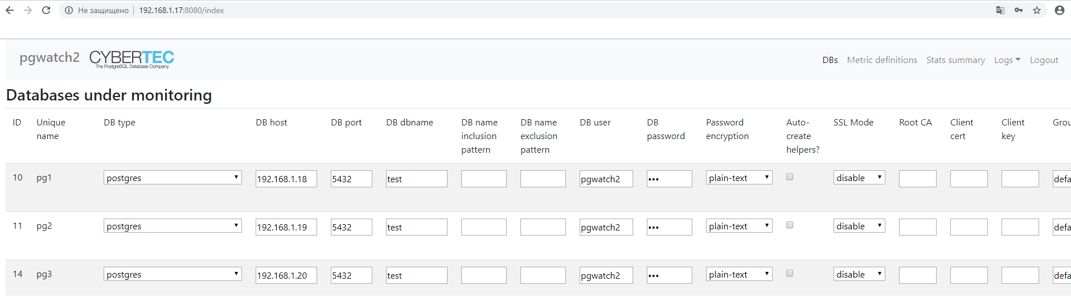
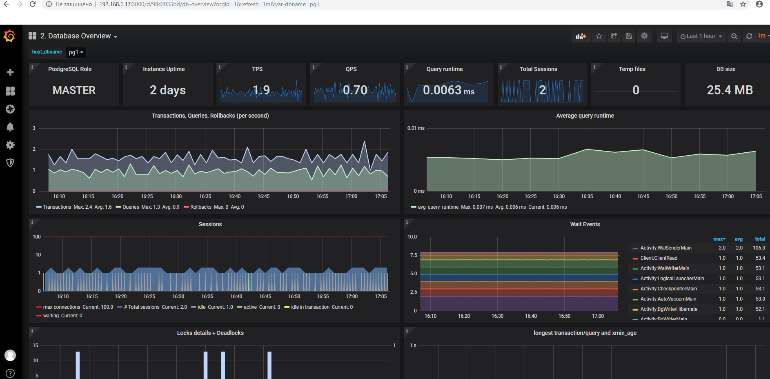
config docker и pgwatch2
устанавливаем docker
yum install *.rpm
стартуем службу добавляем в автозагрузку
sudo systemctl start docker
sudo systemctl status docker
sudo systemctl enable docker
#устанавливаю pgwatch2
docker pull postgresai/pgwatch2
#пренесли архив и загружаем в docker
а этой командой для выполнения загрузки используется обратная операция docker load
docker load -i postgresai_pgwatch2.tar
#после того как установили и запустили docker запускаем наш контерер pgwatch2
docker images | grep postg
postgresai/pgwatch2 latest cbfeb0bb9182 3 weeks ago 1.17GB

Slide 39
config docker и pgwatch2
sudo docker run -d --restart=unless-stopped --name pgwatch2 \
-p 3000:3000 -p 8080:8080 -p 8081:8081 \
-v /var/lib/pgwatch2/postgresql:/var/lib/postgresql \
-v /var/lib/pgwatch2/influxdb:/var/lib/influxdb \
-v grafana:/var/lib/grafana \
-v pgwatch2:/pgwatch2/persistent-config \
-e PW2_IRETENTIONDAYS=3 \
-e PW2_WEBNOANONYMOUS=true \
-e PW2_WEBUSER=admin \
-e PW2_WEBPASSWORD=2338484 \
-e PW2_GRAFANANOANONYMOUS=true \
-e PW2_GRAFANAUSER=admin \
-e PW2_GRAFANAPASSWORD=2338484 \
postgresai/pgwatch2
проверяем что все работает
netstat -ltupn | grep docker
tcp 0 0 0.0.0.0:8080 0.0.0.0:* LISTEN 3278/docker-proxy
tcp 0 0 0.0.0.0:8081 0.0.0.0:* LISTEN 3262/docker-proxy
tcp 0 0 0.0.0.0:3000 0.0.0.0:* LISTEN 3294/docker-proxy
tcp6 0 0 :::8080 :::* LISTEN 3282/docker-proxy
tcp6 0 0 :::8081 :::* LISTEN 3266/docker-proxy
tcp6 0 0 :::3000 :::* LISTEN 3298/docker-proxy

Slide 40
config docker и pgwatch2
#После запуска его можно открыть в браузере c паролями которыми запустили выше в команде:
Графана -- на порту 3000
Веб-интерфейс администратора — 8080
статус pgwatch (самопроверка) — 8081
Затем нам нужно перейти к: 8080 и добавить машину, которую нужно отслеживать.
http://192.168.1.17:3000/login
http://192.168.1.17:8080/login
http://192.168.1.17:8081/
#создаем пользователя и добавляем права доступа
#Во-первых, на хостах Postgres мы хотим наблюдать:
#Пользователь БД, который будет использоваться pgwatch2 + необходимые ему разрешения
CREATE ROLE pgwatch2 WITH LOGIN PASSWORD 'asfdsadfesadSADsdf1';
GRANT pg_monitor TO pgwatch2;
GRANT EXECUTE ON FUNCTION pg_stat_file(text) to pgwatch2;
GRANT EXECUTE ON FUNCTION pg_ls_dir(text) TO pgwatch2;
GRANT EXECUTE ON FUNCTION pg_wait_sampling_reset_profile() TO pgwatch2; --if pg_wait_sampling extension is used
GRANT CONNECT ON DATABASE test TO pgwatch2;
GRANT USAGE ON SCHEMA public TO pgwatch2;
#Добавить расширения
#Для большинства отслеживаемых баз данных чрезвычайно полезно (для устранения проблем с производительностью) такжеактивировать расширение pg_stat_statements:

Slide 41
config docker и pgwatch2
CREATE EXTENSION pg_stat_statements;
CREATE EXTENSION pg_stat_kcache;
CREATE EXTENSION pg_wait_sampling;
#Добавьте хост pgwatch2 в pg_hba.conf
vim /var/lib/pgsql/14/data/pg_hba.conf
host all pgwatch2 192.168.1.17/32 md5
#применить настройки
patronictl -c /etc/patroni/patroni.yml reload mycluster pg_node1
patronictl -c /etc/patroni/patroni.yml reload mycluster pg_node2
patronictl -c /etc/patroni/patroni.yml reload mycluster pg_node3

Slide 42
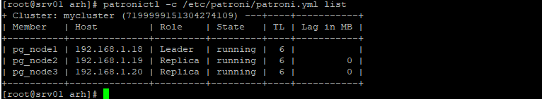
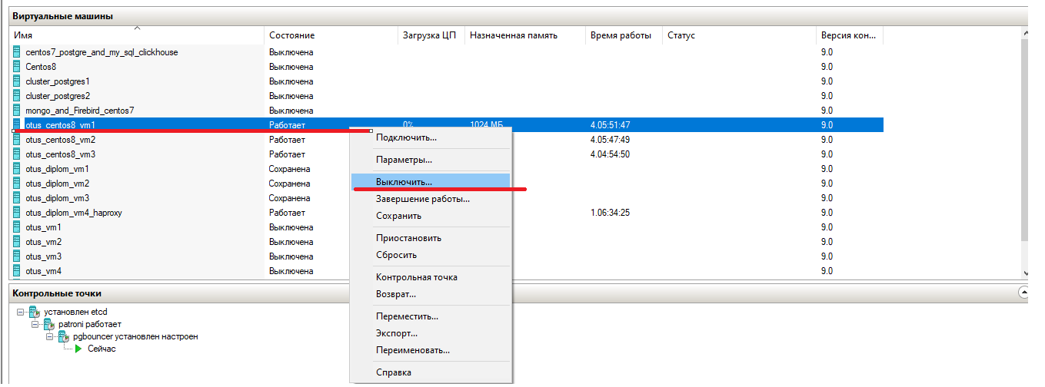
Уронить ноду
Имитируем выключение сервера от питания

Slide 43
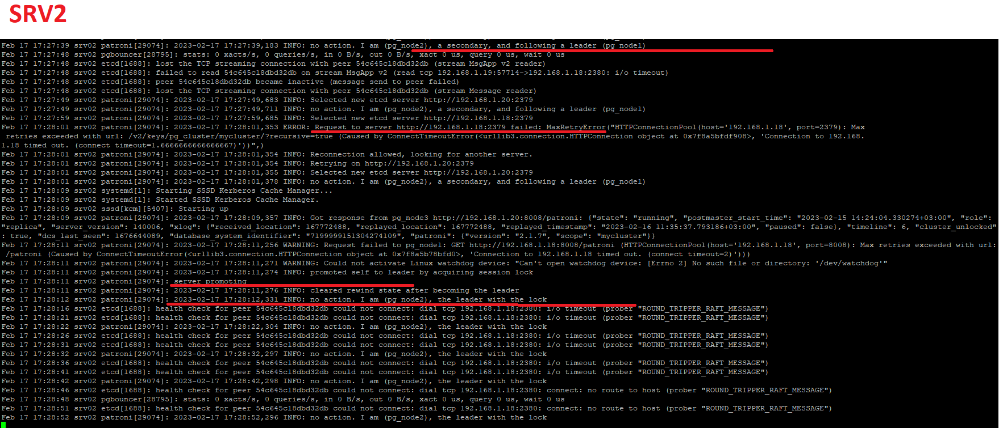
Уронить ноду

Slide 44
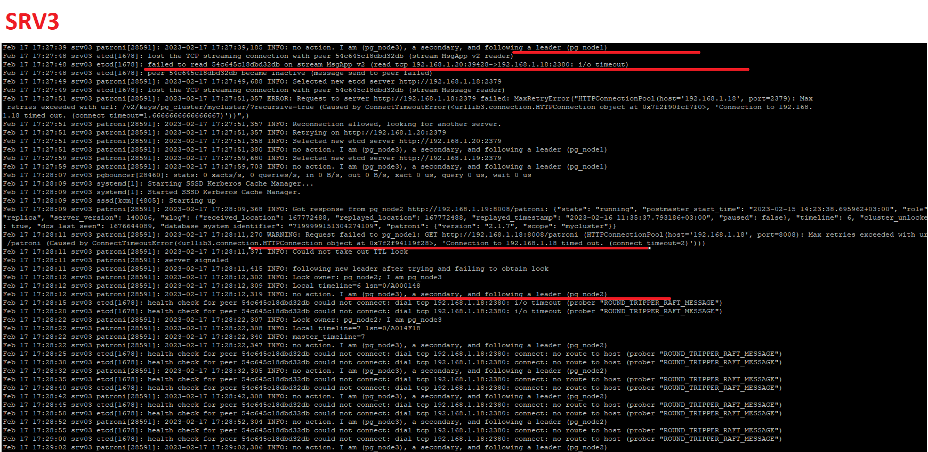
Уронить ноду

Slide 45
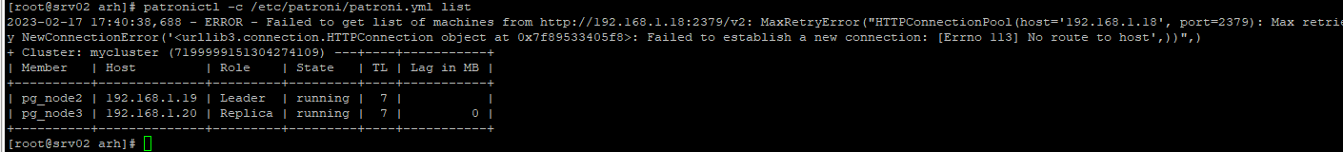
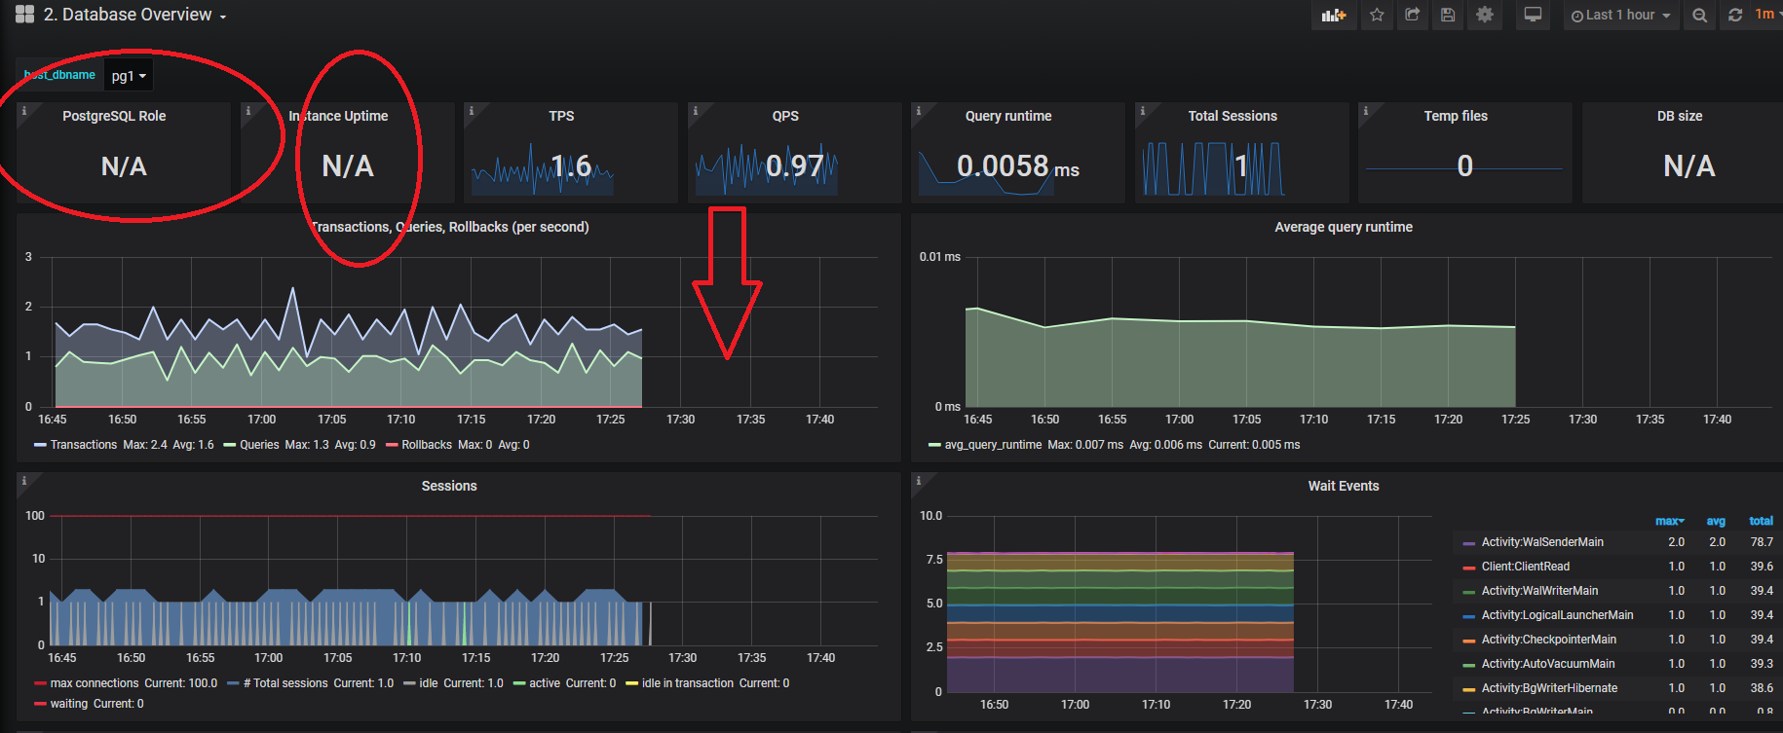
Уронить ноду
Видим что вторая нода стала Лидером а бывший мастер исчез с радаров

Slide 46
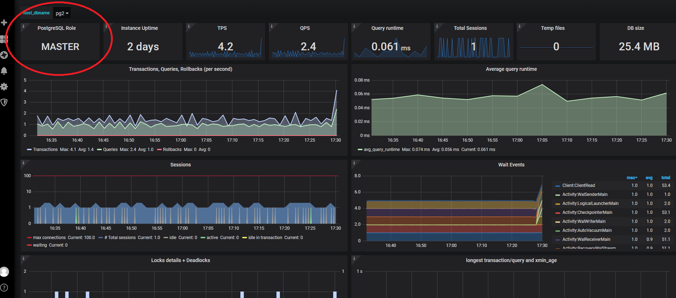
Уронить ноду
смотрим мониторинг вторая нода стала мастером а с первой мы потеряли связь

Slide 47
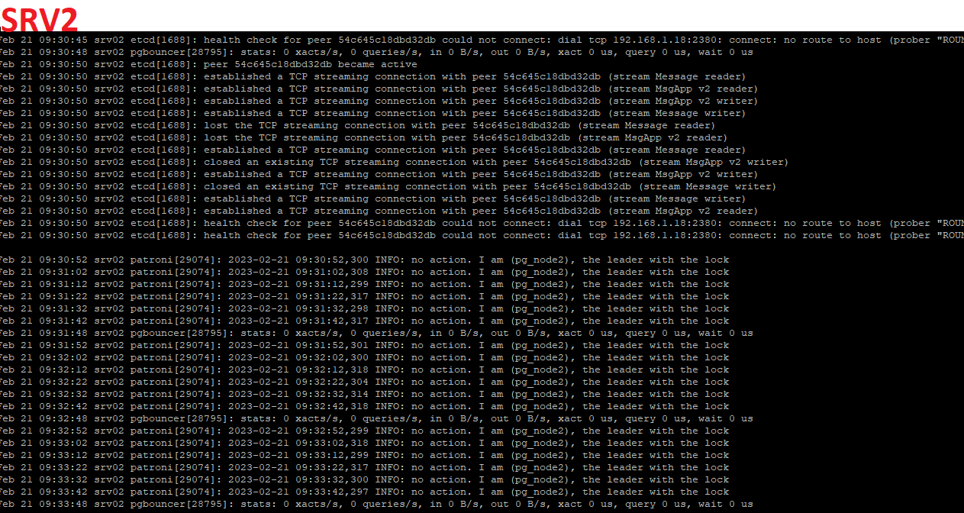
Уронить ноду
Запускаем первую ноду

Slide 48
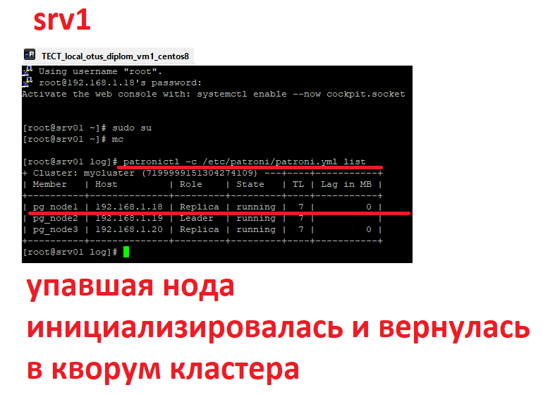
Уронить ноду

Slide 49
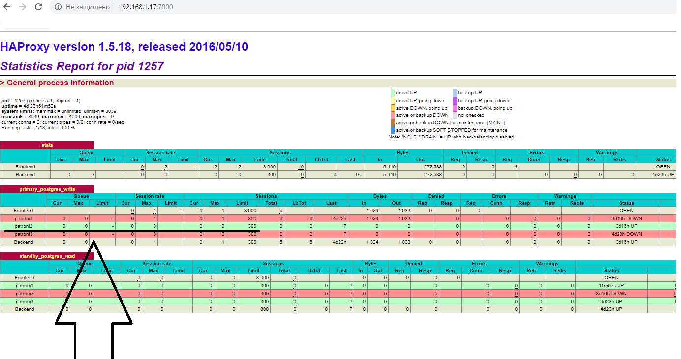
Уронить ноду

Slide 50
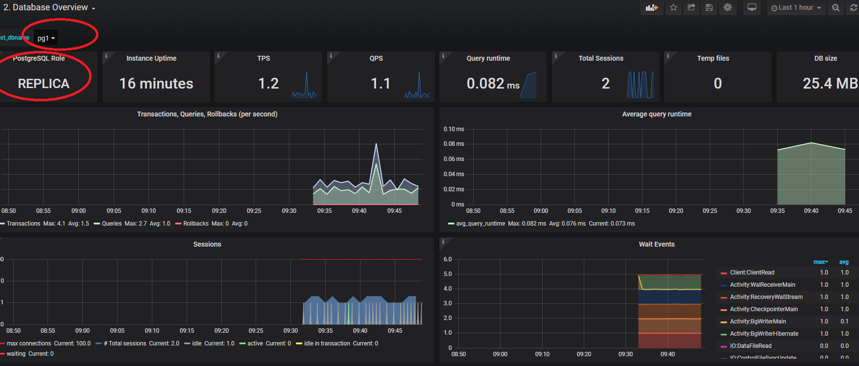
Уронить ноду

Slide 51
Уронить ноду и восстановить после длительного сбоя
меняю настройки wal для чистоты эксперимента
min_wal_size: 128MB
max_wal_size: 256MB
перечитываем настройки и делаем рестарт каждой ноды
-----------------------------------
НАДО ПЕРЕЧИТАТЬ НАСТРОЙКИ patroni
patronictl -c /etc/patroni/patroni.yml reload mycluster pg_node1
patronictl -c /etc/patroni/patroni.yml restart mycluster pg_node1
patronictl -c /etc/patroni/patroni.yml reload mycluster pg_node2
patronictl -c /etc/patroni/patroni.yml restart mycluster pg_node2
patronictl -c /etc/patroni/patroni.yml reload mycluster pg_node3
patronictl -c /etc/patroni/patroni.yml restart mycluster pg_node3
-----------------------------------
show max_wal_size;
выключаю srv01
даю нагрузку на мастера через haproxy port 5000
/usr/pgsql-14/bin/pgbench -c 290 -C -j 2 -P 10 -T 3600 -M extended test -p 5000 -U vorori -h localhost

Slide 52
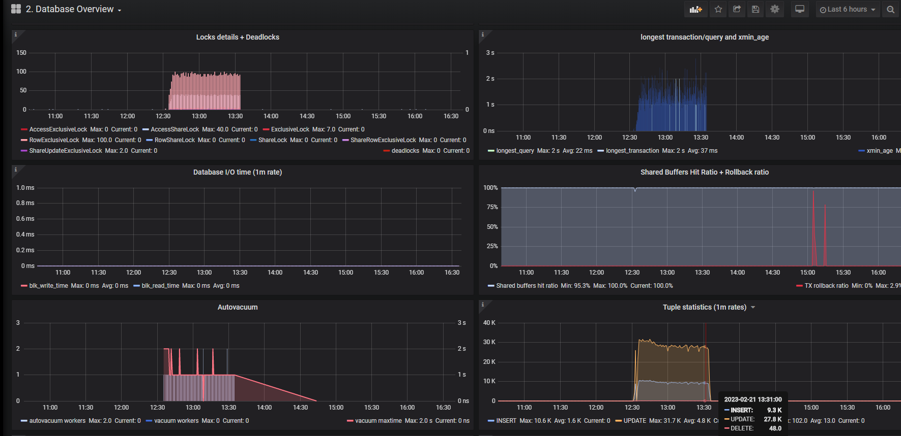
Уронить ноду и восстановить после длительного сбоя

Slide 53
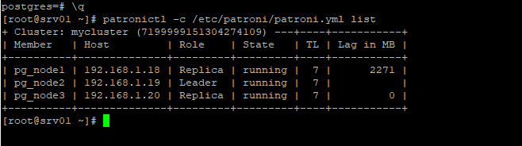
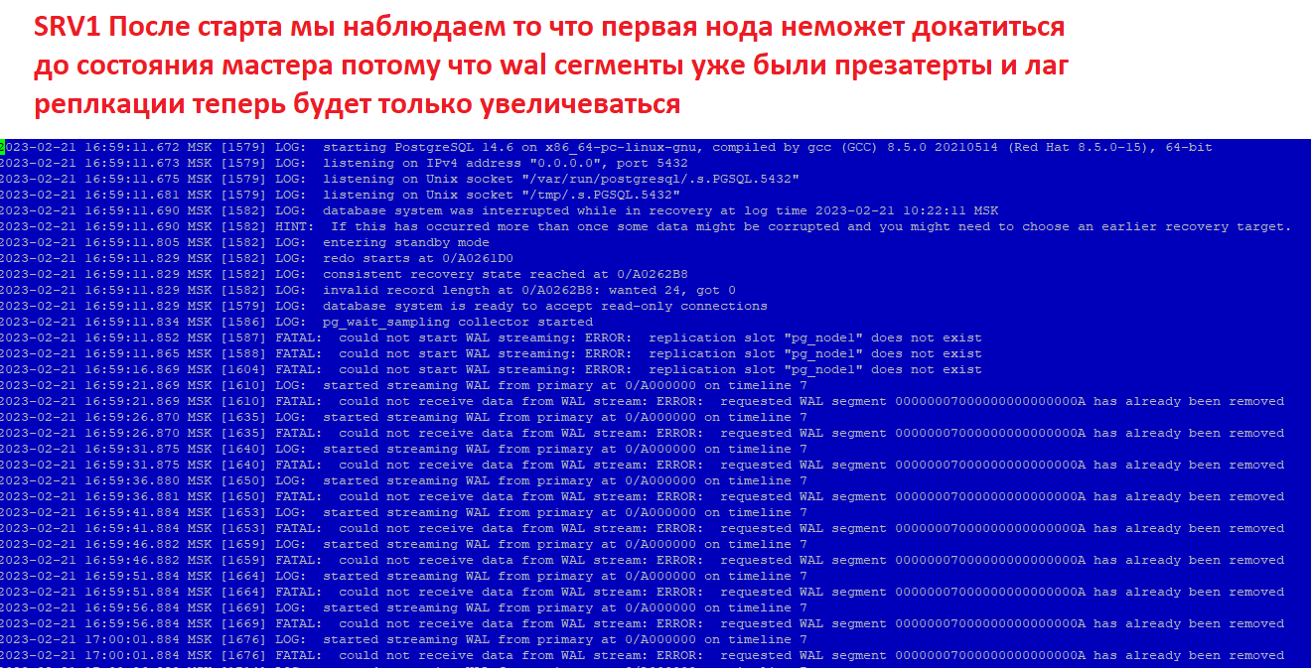
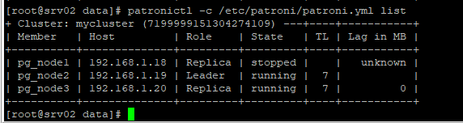
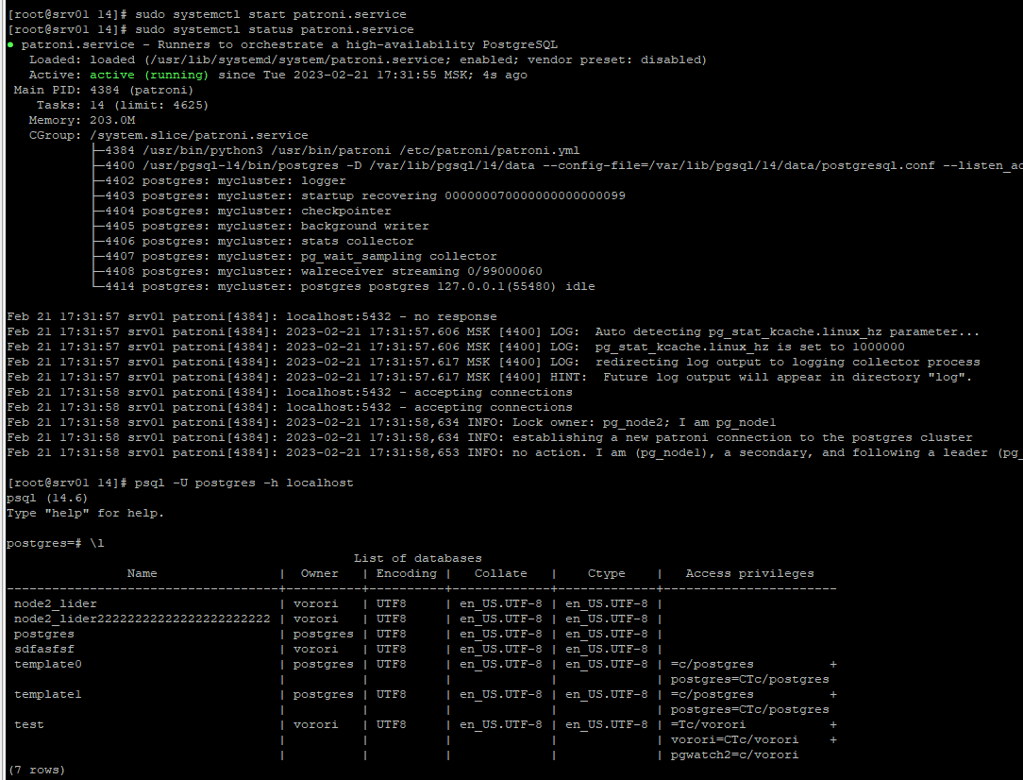
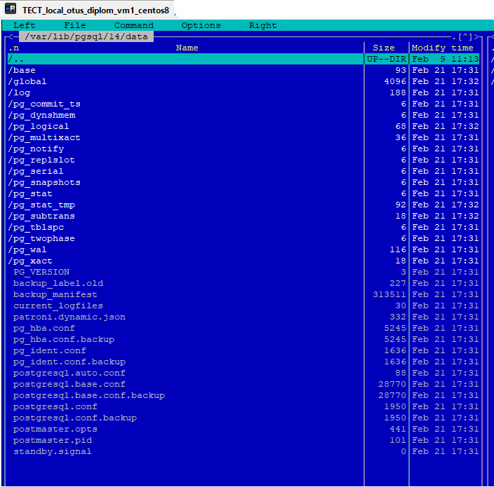
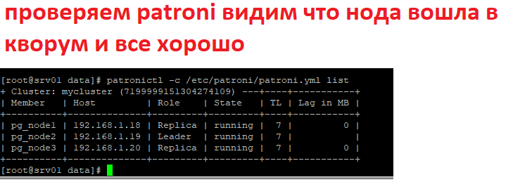
Уронить ноду и восстановить после длительного сбоя

Slide 54
Уронить ноду и восстановить после длительного сбоя
мы останавливаем patroni
sudo systemctl stop patroni.service
удаляем все из директории с данными postgres rm -rf /var/lib/pgsql/14/data/*
sudo systemctl start patroni.service
sudo systemctl status patroni.service

Slide 55
Уронить ноду и восстановить после длительного сбоя
если все сделано верно
будет выполнено пре создание первой ноды
соответственно мы снова увидим данные

Slide 56
Уронить ноду и восстановить после длительного сбоя

Slide 57
backup
Backup
#!/bin/bash
# Скрипт выполнения бекапа для баз Postgres утилита pg_basebackup (обязательно поменять порт)
#
# Доступны следующие опции:
# -a | --all - создание резервной FULL копии и выполнение rebild index and vaccum на всей базе данных выполняется в воскресенье
# -d | --day - создание резервной FULL копии без rebild index and vaccum выполняется ежедневно
# Пред началом backup Проверяется какой узел в кластере является Лидером если ip адрес лидера не совпадает с ip адресом сервера на котором запускается скрипт то backup не осуществляется.
usage=" ==================================================================================================\n
backup Postgres v 1.0\n
use \n
-d or --day - backup every day but Sunday ( not rebild index and vaccum )\n
-a or --all - backup and rebild index and vaccum on Sunday\n
=================================================================================================\n
"
day_backup=0
sunday_day_backup=0
if [[ -z "$1" ]] ; then
echo -e $usage
exit 1
fi

Slide 58
Backup
while [ "$1" != "" ]; do
case $1 in
-d | --day ) day_backup=777
;;
-a | --all ) sunday_day_backup=888
;;
-h | --help ) echo -e $usage
exit
;;
*) echo "unknown parameter"
echo -e $usage
exit 1
;;
esac
shift
done
ipaddr=`ifconfig | sed -En 's/127.0.0.1//;s/.*inet (addr:)?(([0-9]*\.){3}[0-9]*).*/\2/p'`
node_Leader=$(patronictl -c /etc/patroni/patroni.yml list | grep " pg_" | grep -v "Replica" | head -1 | awk -F"|" '{print $3}' | awk '{print $1}')
namehost=`hostname`
select_version='SELECT version();'
pg_sql=`psql -U postgres -d postgres -c "$select_version"`
server_version=`echo $pg_sql | sed 's/-//g' | awk '{print substr($0, 1, length($0) -8)}'`
version=`echo $server_version | head -c 23`
postgre_rebild_index=`find /usr/pgsql* -iname 'reindexdb'`
postgre_vacuumdb=`find /usr/pgsql* -iname 'vacuumdb'`
slog=/var/log/postgres_backup_log/postgres_backup.log
dbUser=postgres
DESTDIR=/var/postgre_backup

Slide 59
Backup
echo "ipaddr $ipaddr"
echo "node_Leader $node_Leader"
#Проверяется какой узел в кластере является Лидером
if [ "$ipaddr" == "$node_Leader" ];
then
echo ""$ipaddr" == "$node_Leader""
if [[ $day_backup -eq "777" ]]
then
echo "Запуск резервного копирования кластера ежедневно кроме воскресенья"
echo "-----------------------------------------------------------------------------------------" >> ${slog}
echo "`date +"%Y-%m-%d_%H-%M-%S"` Запуск резервного копирования кластера $namehost $ipaddr" >> ${slog}
echo "$server_version" >> ${slog}
su - postgres -c "/usr/bin/pg_basebackup -U postgres -p 5432 --progress --verbose --format=tar --gzip --pgdata=$DESTDIR/all_db_postgre_backup" >> ${slog}
RETURN_STATUS=$?
if [ $RETURN_STATUS -eq 0 ]
then
echo "`date +"%Y-%m-%d_%H-%M-%S"` Резервное копирование кластера баз $namehost $ipaddr" выполнено >> ${slog}
echo sending a letter to administrators about the successful backup database posrgres
mailbody="$version. PROCESS EXIT WITH CODE $RETURN_STATUS $namehost $ipaddr"
echo "From: xxxx@xxxxx.ttttt.srv" > /tmp/mailtest
echo "To: my_mail@yandex.xxxx.srv" >> /tmp/mailtest
echo "Subject:$namehost $ipaddr $version BACKUP HAS BEEN CREATED WITH SUCCESS" >> /tmp/mailtest
echo $mailbody3 >> /tmp/mailtest
echo $mailbody >> /tmp/mailtest
cat /tmp/mailtest | /usr/sbin/sendmail -t
exit
else
echo "`date +"%Y-%m-%d_%H-%M-%S"` FAIL backup кластера $version $namehost $ipaddr error" >> ${slog}

Slide 60
Backup
# отправка почты
echo "FAIL backup database posrgres. ALARM !!!!!!!!!!!!!!!!!!"
mailbody="$version FAIL backup. process failed. Exit with code $RETURN_STATUS $namehost $ipaddr"
echo "From: xxxx@xxxxx.ttttt.srv" > /tmp/mailtest
echo "To: my_mail@yandex.xxxx.srv" >> /tmp/mailtest
echo "Subject:$namehost $ipaddr $version BACKUP FAILED" >> /tmp/mailtest
echo $mailbody >> /tmp/mailtest
cat /tmp/mailtest | /usr/sbin/sendmail -t
echo "An error occured. Database backup failed. Exit with code $RETURN_STATUS"
exit
fi
fi
if [[ $sunday_day_backup -eq "888" ]]
then
# Записываем информацию в лог с секундами
echo "Запуск резервного копирования кластера в воскресенье"
echo "-----------------------------------------------------------------------------------------" >> ${slog}
echo "`date +"%Y-%m-%d_%H-%M-%S"` Запуск резервного копирования кластера $namehost $ipaddr" >> ${slog}
echo "$server_version" >> ${slog}
su - postgres -c "/usr/bin/pg_basebackup -U postgres -p 5432 --progress --verbose --format=tar --gzip --pgdata=$DESTDIR/all_db_postgre_backup" >> ${slog}

Slide 61
Backup
RETURN_STATUS=$?
if [ $RETURN_STATUS -eq 0 ]
then
echo "`date +"%Y-%m-%d_%H-%M-%S"` Резервное копирование кластера баз $namehost $ipaddr" выполнено >> ${slog}
echo "$server_version" >> ${slog}
# отправка почты
echo sending a letter to administrators about the successful backup database posrgres
mailbody="$version. PROCESS EXIT WITH CODE $RETURN_STATUS $namehost $ipaddr"
echo "From: xxxx@xxxxx.ttttt.srv" > /tmp/mailtest
echo "To: my_mail@yandex.xxxx.srv" >> /tmp/mailtest
echo "Subject:$namehost $ipaddr $version BACKUP HAS BEEN CREATED WITH SUCCESS" >> /tmp/mailtest
echo $mailbody3 >> /tmp/mailtest
echo $mailbody >> /tmp/mailtest
cat /tmp/mailtest | /usr/sbin/sendmail -t
# Переиндексировать
echo "Запуск реиндексации всех баз --all"
echo "`date +"%Y-%m-%d_%H-%M-%S"` Запуск реиндексации баз кластера $namehost $ipaddr" >> ${slog}
$postgre_rebild_index -U $dbUser -p 5432 --all >> ${slog}
echo "`date +"%Y-%m-%d_%H-%M-%S"` Реиндексация всех баз кластера выполнена" >> ${slog}
echo "*****************************************************************************************" >> ${slog}

Slide 62
Backup
#Выполняем очистку и анализ базы данных
echo "Запуск очистки всех баз --all"
echo "`date +"%Y-%m-%d_%H-%M-%S"` Запуск очистки баз $namehost $ipaddr" >> ${slog}
$postgre_vacuumdb -U $dbUser -p 5432 --full --analyze --all >> ${slog}
echo "`date +"%Y-%m-%d_%H-%M-%S"` Очистка всех баз кластера выполнена" >> ${slog}
echo "-----------------------------------------------------------------------------------------" >> ${slog}
echo " " >> ${slog}
echo "-" >> ${slog}
exit
else
echo "`date +"%Y-%m-%d_%H-%M-%S"` FAIL backup кластера $version $namehost $ipaddr error" >> ${slog}
echo FAIL backup database posrgres. ALARM !!!!!!!!!!!!!!!!!!
mailbody="FAIL backup $version. process failed. Exit with code $RETURN_STATUS $namehost $ipaddr"
echo "From: xxxx@xxxxx.ttttt.srv" > /tmp/mailtest
echo "To: my_mail@yandex.xxxx.srv" >> /tmp/mailtest
echo "Subject:BACKUP FAILED $namehost $ipaddr $version BACKUP FAILED" >> /tmp/mailtest
echo $mailbody >> /tmp/mailtest
cat /tmp/mailtest | /usr/sbin/sendmail -t
echo "An error occured. Database backup failed. Exit with code $RETURN_STATUS"
exit
fi

Slide 63
Backup
else
echo "`date +"%Y-%m-%d_%H-%M-%S"` FAIL backup кластера $version $namehost $ipaddr error" >> ${slog}
echo "FAIL backup database posrgres. ALARM7777777777 !!!!!!!!!!!!!!!!!!"
mailbody="Postgres $version error occured. process failed. Exit with code $RETURN_STATUS $namehost $ipaddr"
echo "From: xxxx@xxxxx.ttttt.srv" > /tmp/mailtest
echo "To: my_mail@yandex.xxxx.srv" >> /tmp/mailtest
echo "Subject:BACKUP FAILED $namehost $ipaddr $version" >> /tmp/mailtest
echo $mailbody >> /tmp/mailtest
cat /tmp/mailtest | /usr/sbin/sendmail -t
echo "An error occured. Database backup failed. Exit with code $RETURN_STATUS"
exit
fi
else
echo ""$ipaddr" != "$node_Leader""
fi

Slide 64
Спасибо за внимание!
.
Воронцов Роман Игоревич
Должность: Ведущий администратор баз данных
Компания: КБ “Кубань Кредит”

